Slide 1
Transformación rural Pensando el futuro de América Latina y el Caribe
Carolina Trivelli
Julio A. Berdegué octubre 2019

Slide 2
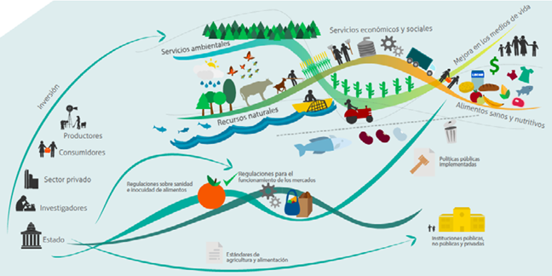
Los Sistemas Alimentarios Importancia – Transformaciones
“Sistema alimentario sostenible es un sistema alimentario que garantiza la seguridad alimentaria y la nutrición para todas las personas de tal forma que no se pongan en riesgo las bases económicas, sociales y ambientales que permiten proporcionar seguridad alimentaria y nutrición a las generaciones futuras”
Fuente: FAO (2017)
Transformaciones interconectadas de los SA producto de la globalización
Con la urbanización y el cambio de dieta
Midstream-downstream
Con evoluciones en el retail, el comercio mayorista, la logística el procesamiento
Upstream
Con la intensificación de la agricultura y el cambio en las cadenas de suministro de insumos agrícolas
Downstream
Elaboración propia en base a Reardon y Timmer (2014).

Slide 3
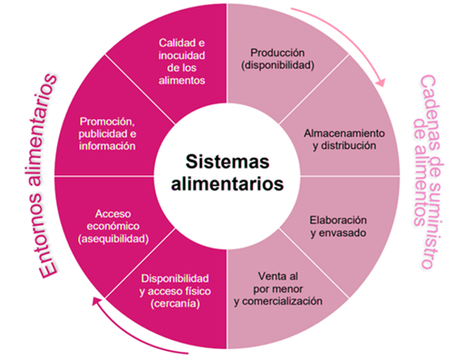
Cambios en las cadenas de suministro de alimentos y entornos alimentarios
Caracterizadas cada vez más por una coordinación vertical.
Con número más reducido de agentes en los procesos como:
La integración, de las instalaciones de producción primaria, procesado y distribución, la automatización del procesado a gran escala
Tienen una mayor concentración del capital y conocimientos, y del sector agroalimentario.
Fuente: El concepto de la rueda se ha adaptado de Ranganathan et al. (2016). Tomado de: HLPE. 2017.

Slide 4
Cambios en las cadenas de suministro de alimentos y entornos alimentarios
Prevalencia de resultados en materia de salud y nutrición en diferentes tipos de sistemas alimentarios
Fuente: HLPE (2017)
Sistemas alimentarios
tradicionales
Prevalencia más alta de desnutrición
Sistemas alimentarios mixtos
Niveles moderados en todas las cargas de la malnutrición:
Sistemas alimentarios modernos
Niveles de desnutrición, sobrepeso y obesidad más altos, especialmente entre los adultos.
La anemia afectando a casi el 20% de la población
Desnutrición, sobrepeso y obesidad
Carencias de micronutrientes.
Mortalidad en niños menores de 5 años
Sobrepeso en los adultos sigue rondando el 28 %.

Slide 5
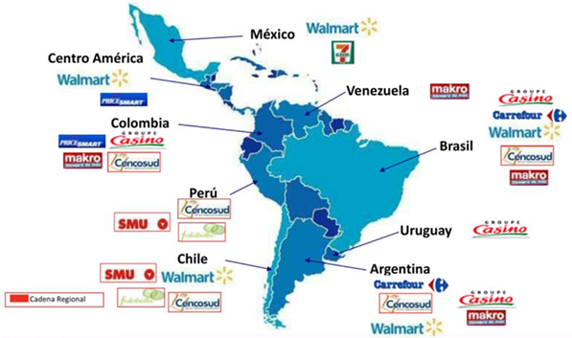
Mercados de alimentos e implicaciones en el Sistema Alimentario
Presencia internacional de cadenas globales y regionales
El predominio de los supermercados permite una presencia mayoritaria sobre la producción, distribución y comercio, en particular mediante la relación directa con los abastecedores (FAO 2017)
Fuente: ILACAD World Retail (2013)

Slide 6
Mercados de alimentos e implicaciones en el Sistema Alimentario
Top 10, retails alimenticios de America Latina
Las ventas de los 10 primeros retailers de América Latina alcanzaron casi el 60% de las ventas de la región en el 2013, lo cual representa alrededor de 139 232 millones USD.
Fuente: ILACAD World Retail (2013)
Consecuencias importantes en los sistemas alimentarios frente las características de la comercialización moderna
Fuente: Elaboración propia.

Slide 7
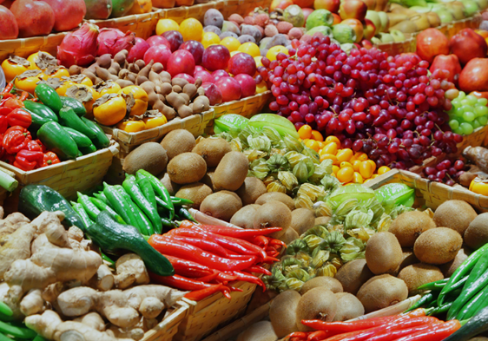
Mercados de alimentos e implicaciones en el Sistema Alimentario
Mercados tradicionales de comercialización
Los mercados mayoristas siguen manteniendo un papel muy importante en el abastecimiento del comercio minorista tradicional de varios países de América Latina. Ejemplo de su aporte:
70% de la producción agropecuaria en México - CONACCA
80% de las hortalizas frescas en Argentina
90% de las frutas consumidas en Chile - Lo Valledor
En la actualidad se han identificado mas de 293 mercados mayoristas en ALC, los cuales son clave para:
La sostenibilidad de la cadena alimentaria
La promoción de productos locales
La diversidad y calidad de la oferta de frutas, verduras, carnes y pescados, otros productos.
El abastecimiento del canal moderno
La generación de información.

Slide 8
Acciones positivas para los Sistemas Alimentarios
Disponibilidad
Diseñar políticas de producción de alimentos saludables que disminuyan los precios de los alimentos en las poblaciones vulnerables.
Acceso a los alimentos y hábitos saludables
Focalizar esfuerzos para una gobernanza de los sistemas alimentarios que vincule el sector público y privado, estableciendo mecanismos que impulsen el acceso a alimentos saludables especialmente para las poblaciones más vulnerables.

Slide 9
Acciones positivas para los Sistemas Alimentarios
Vinculación de los pequeños productores a los mercados
Comprender las brechas entre la oferta y la demanda de alimentos saludables y proponer estrategias donde los pequeños productores y la agricultura familiar sea una de los principales proveedores de alimentos.
Conservación de los recursos naturales
Promover políticas de incentivos que reduzcan la producción de gases efecto invernadero, residuos sólidos y perdidas y desperdicios de alimentos.
Agenda Urbana
Alinear esfuerzos con la Nueva Agenda Urbana y apoyar a las ciudades a convertirse en agentes de cambio mediante la generación de políticas y medidas destinadas a posicionar el acceso a una alimentación saludable.

Slide 10
CONCLUSIONES
Los cambios en los sistemas alimentarios están generando nuevas preocupaciones y desafíos en cuanto a la nutrición, la huella ecológica de las cadenas de valor alimentarias, y la respectiva participación de los pequeños productores.
Existe la necesidad de contar con políticas públicas que promuevan dietas y hábitos saludables para abordar las opciones alimentarias de la población, en un entorno en donde los sistemas alimentarios articulen de mejor forma a los actores y procesos para hacer frente a la epidemia del sobrepeso y la obesidad.
En un momento de rápida urbanización, las ciudades se están convirtiendo en agentes de cambio cada vez más importantes, incluso en lo que refiere a las políticas y medidas destinadas a proporcionar acceso a una alimentación saludable para todos.

Slide 11
Transformar los Sistemas Alimentarios para alcanzar los ODS
MUCHAS GRACIAS
Joao Marcelo Intini
Estelle Jac
David Torres
octubre 2019

